Slide 1

Bài 8: lắp mạch điện hai công tắc hai cực điều khiển hai đèn
CÔNG NGHỆ 9

Slide 2

Mục tiêu
Vẽ được sơ đồ lắp đặt mạch điện hai công tắc hai cực điều khiển hai đèn.
Lắp đặt được mạch điện đúng quy trình, đảm bảo yêu cầu kỹ thuật.
Đảm bảo an toàn điện.

Slide 3
Mục lục
Dụng cụ, vật liệu và thiết bị
Nội dung và trình tự thực hành
1. Vẽ sơ đồ lắp đặt
a. Tìm hiểu sơ đồ nguyên lý mạch điện
b. Vẽ sơ đồ lắp đặt mạch điện
2. Lập bản dự trù vật liệu, thiết bị và lựa chọn
dụng cụ
3. Lắp mạch điện

Slide 4
I. Dụng cụ, vật liệu và thiết bị
Các dụng cụ:
Kìm điện, kìm tuốt dây, khoan điện (hoặc khoan tay), tua vít, bút thử điện, dao nhỏ, thước kẻ, bút chì.
Vật liệu và thiết bị:
Bảng điện, công tắc hai cực, cầu chì, bóng đèn, đui đèn, dây dẫn, phụ kiện đi dây, băng cách điện, giấy ráp (giấy nháp).

Slide 5
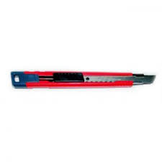
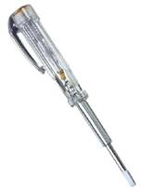
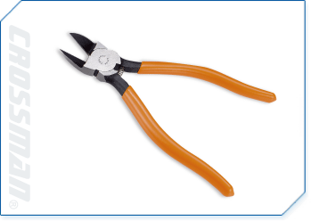
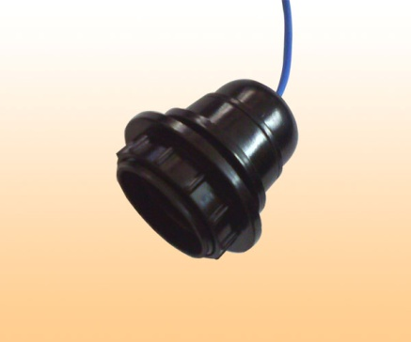
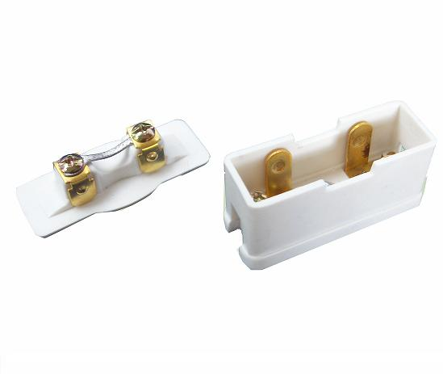

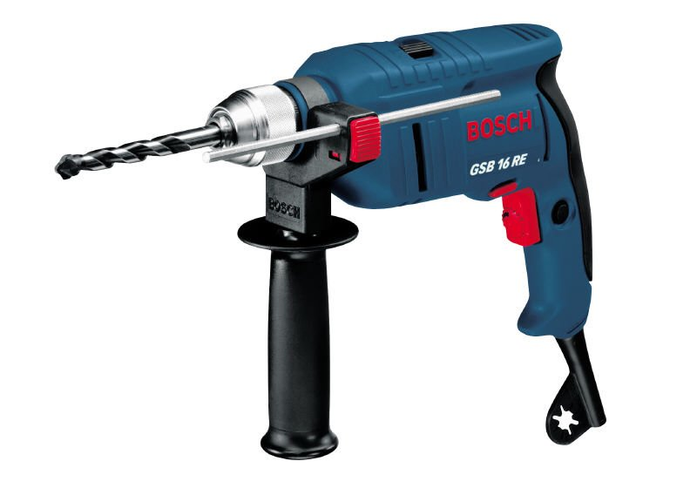

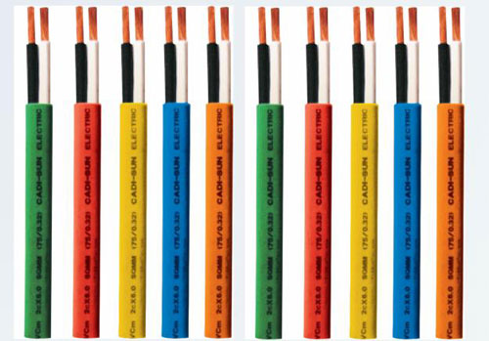

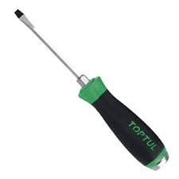
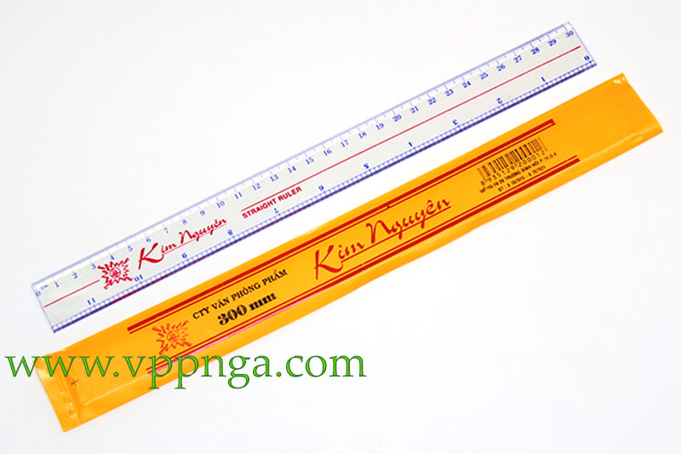

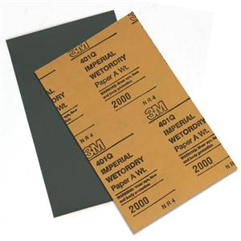
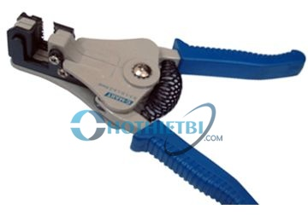

Slide 6

II. Nội dung và trình tự thực hành
Vẽ sơ đồ lắp đặt
Tìm hiểu sơ đồ nguyên lí
Quan sát hình 8 -1. Sơ đồ nguyên lí mạch điện và cho biết:
Hai bóng đèn mắc với nhau như thế nào ?
Cầu chì, công tắc mắc vào dây nóng hay dây nguội ?
Nêu phương án lắp đặt các thiết bị đóng cắt, bảo vệ và phương án đi dây.

Slide 7
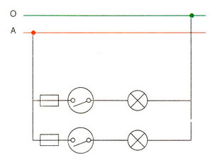
Hai bóng đèn mắc với nhau như thế nào ?
Hai bóng đèn được mắc …………….. với nhau.
Cầu chì, công tắc mắc vào dây nóng hay dây nguội ?
Được mắc vào ……………..
song song
Hình 8 – 1. Sơ đồ nguyên lí mạch điện
dây nóng

Slide 8
Phương án lắp đặt các thiết bị đóng cắt, bảo vệ và phương án đi dây.
Cầu chì và công tắc đặt trên bản điện.
Bóng đèn đặt bên phải bản điện.
Từ dây pha đến cầu chì đến công tắc đến bóng đèn, từ bóng đèn đến dây trung hòa.
Hình 8 – 1. Sơ đồ nguyên lí mạch điện

Slide 9

II. Nôi dung và trình tự thực hành
Vẽ sơ đồ lắp đặt
Vẽ sơ đồ lắp đặt mạch điện
Hãy vẽ sơ đồ lắp đặt mạch điện.

Slide 10
Sơ đồ lắp đặt mạch điện
O
A

Slide 11
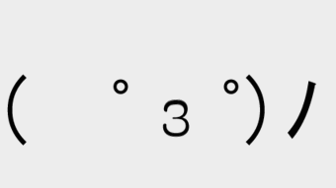
II. Nội dung và trình tự thực hành
Lập bản dự trù vật liệu, thiết bị và lựa chọn dụng cụ
Từ sơ đồ lắp đặt (hình 8 -1/SGK tr.37), hãy lập bản dự trù vật liệu, thiết bị và lựa chọn dụng cụ vào bảng.

Slide 12


Bảng dự trù
TT | Tên dụng cụ, vật liệu và thiết bị | Số lượng | Yêu cầu kĩ thuật
1 2 3 4 5 6 7 8 9 10 11 12 .... | Kìm điện Kìm tuốt dây Dao nhỏ Tua vít Khoan điện Bút thử điện Bóng đèn tròn Đui đèn Phích cắm điện Công tắc hai cực Bảng điện Cầu chì .... | 1 1 1 1 1 1 2 2 1 2 1 1 | Có cách điện Có cách điện Có cách điện Có cách điện Có cách điện 500V 60W _ 220V 0,6m ...

Slide 13
II. Nội dung và trình tự thực hành
Lắp đặt mạch điện
Hãy nêu quy trình lắp đặt mạch điện.
Vạch dấu
Khoan lỗ
Nối dây
mạch điện
Kiểm tra
?
?
Lắp
TBĐ
vào BĐ
?
?
?

Slide 14
Hãy nêu nôi dung của từng bước trong quy trình lắp đặt.
Quy trình công nghệ
KIỂM
TRA
VẠCH
DẤU
Lỗ luồn dây, lỗ vít, TBĐ, BĐ, đường đi dây, đèn…
Kí hiệu riêng biệt cho lỗ luồn dây và lỗ bắt vít
KHOAN
LỖ
NỐI DÂY
MẠCH ĐIỆN
LẮP
TBĐ VÀO
BĐ
Chọn mũi khoan, lắp mũi khoan vào bầu khoan.
Tiến hành khoan: Khoan lỗ bắt vít trước (Ø2), lỗ luồn dây sau (Ø5)
. Kiểm tra sản phẩm đạt chuẩn
. Lắp đặt đúng theo sơ đồ .
. Các mối nối đảm bảo an toàn điện, chắc và đẹp .
. Mạch điện đảm bảo thông mạch
. Nối mạch điện vào nguồn điện và cho vận hành thử .
. Cắt 5 đoạn dây 15 – 20cm, thực hiện nội dung nối dây.
. Xác định cực của công tắc.
. Nối dây thiết bị đóng cắt và bảo vệ của bảng điện.
. Lắp TBĐ vào bảng điện
. Cắt 5 đoạn dây 15 – 20cm, thực hiện nội dung nối dây.
. Xác định cực của công tắc.
. Nối dây thiết bị đóng cắt và bảo vệ của bảng điện.
. Lắp TBĐ vào bảng điện

